Slide 1
Implementação do Algoritmo A* a um Grafo
Aluna: Sofia Sousa – 23435
Docente: Jorge Ribeiro
Luís Teófilo

Slide 2
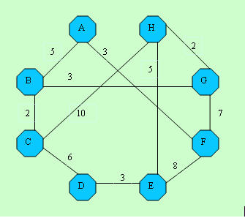
Grafo que se pretende resolver

Slide 3
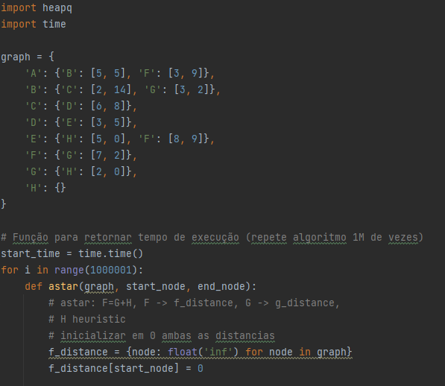
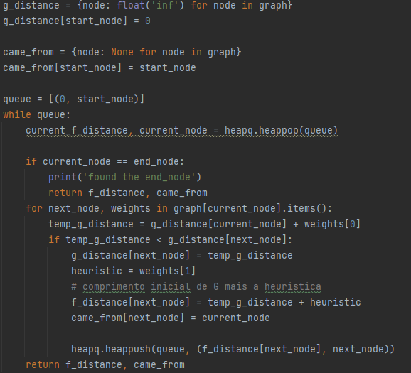

Código

Slide 4

Resultados

Slide 5
Webgrafia
https://medium.com/nerd-for-tech/graph-traversal-in-python-a-algorithm-27c30d67e0d0

